Slide 1
13 bonnes idées dans notre région pour attirer, accueillir et retenir

Slide 2
MRC des sources

Slide 3
Porteur : MRC des Sources
Outil de planification intersectoriel qui permettra d’agir localement sur le développement de la région en respect des personnes qui l’habitent, des ressources qui s’y retrouvent et des moyens disponibles.
La MRC des Sources est la première au Québec à entreprendre cette démarche à l’échelle d’une MRC.

Slide 4
MRC de Memphrémagog

Slide 5
Porteur : Auberge jeunesse Magog-Orford
Besoin d’hébergement à coût modique dans la MRC
L’Auberge permet également de répondre aux besoins des entreprises vivant un enjeu quant à la disponibilité de logements temporaires pour leurs employés nouvellement embauchés.

Slide 6
MRC de BROME-MISSISQUOI

Slide 7
Porteur : MRC de Brome-Missisquoi
Service de maillage axé sur l’accompagnement et le jumelage entre aspirants-agriculteurs et propriétaires
Initiative exportée à l’échelle du Québec (Arterre)
Notes:
Dans la MRC de Brome-Missisquoi, la valeur moyenne des fermes a été multipliée par 1,5 en 10 ans.

Slide 8
MRC de Coaticook

Slide 9
Porteur : MRC de Coaticook
Nouveau fonds lancé en janvier 2018 pour soutenir les entreprises dans leur virage-innovation.
Destiné aux entreprises manufacturières, agricoles et agroalimentaires pour répondre à une situation de pénurie de main-d’œuvre.

Slide 10
MRC DU GRANIT

Slide 11
Porteurs : MRC du Granit et Société de développement économique du Granit
Programme d’attraction et de rétention de main-d’œuvre
Offre aux personnes disponibles à l’emploi, au Québec comme ailleurs, une banque d’emplois spécialisés ou non-spécialisés.

Slide 12
MRC du Haut-Saint-François

Slide 13
Porteur : MRC du Haut-Saint-François
Centre de mobilité visant à offrir des services pour le transport de personnes sur le territoire du Haut-Saint-François et à l’extérieur
Parcours avec horaires fixes et circuits sur réservation

Slide 14
MRC du Val-Saint-François

Slide 15
Porteur : Valcourt 2030
Vision de développement économique, social et culturel pour la Ville de Valcourt et la Municipalité du Canton de Valcourt.
Démarche en mode de codesign visant à mobiliser les citoyens, les élus et tout autre acteur influent pour ensemble imaginer et bâtir l’avenir

Slide 16
MRC de Haute-Yamaska

Slide 17
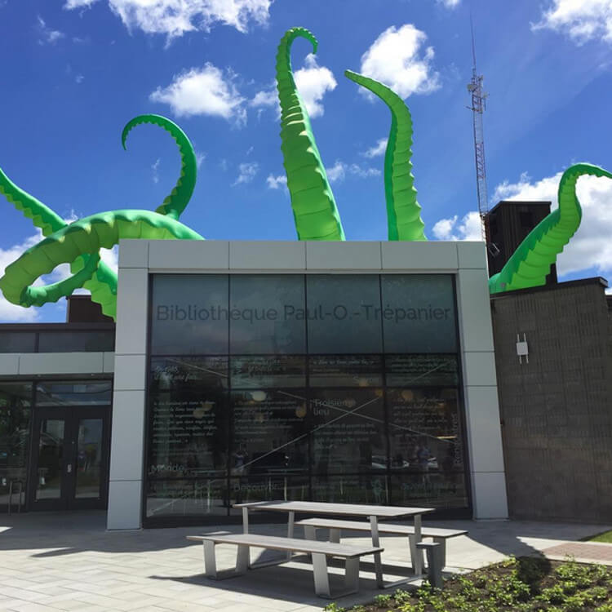
Porteur : Commerce tourisme Granby région
Déploiement d’une image de marque en lien avec le Zoo de Granby dans la ville
Rendre la ville rayonnante et ludique afin d’augmenter le sentiment d’appartenance

Slide 18
Sherbrooke

Slide 19
Porteur : Carrefour jeunesse-emploi de Sherbrooke
Mise en place d’une politique de conciliation travail / famille
Impact direct sur l’attraction et la rétention de travailleurs

Slide 20
Porteur : Précigrafik
Développement d’une image de marque employeur
Horaires flexibles aux employés de tous les départements

Slide 21
Estrie

Slide 22
Porteur : Pro-Gestion Estrie
Plateforme de recherche d’emploi, sur laquelle les employeurs peuvent inscrire leurs offres d’emploi.
Partenariat avec J’adopte l’Estrie qui permet aux étudiants internationaux de créer leur profil sur le site web afin d’informer les employeurs de leur disponibilité à travailler.

Slide 23
Porteurs : Actions interculturelles et Ville de Sherbrooke
Projet pour diminuer la discrimination et la radicalisation à l’égard des personnes immigrantes par la valorisation du mieux vivre ensemble et du dialogue interculturel
Mettre en valeur les éléments qui nous rassemble, sans toutefois nier les différences

Slide 24
Porteur : Cégep de Sherbrooke et PRIMOM
Formule qui consiste à étaler certains cours de la troisième année du programme sur une quatrième année afin de permettre la réalisation de stages rémunérés durant le parcours d'étude
Formule flexible pour s'adapter aux contraintes des secteurs d'activités

